Slide 1
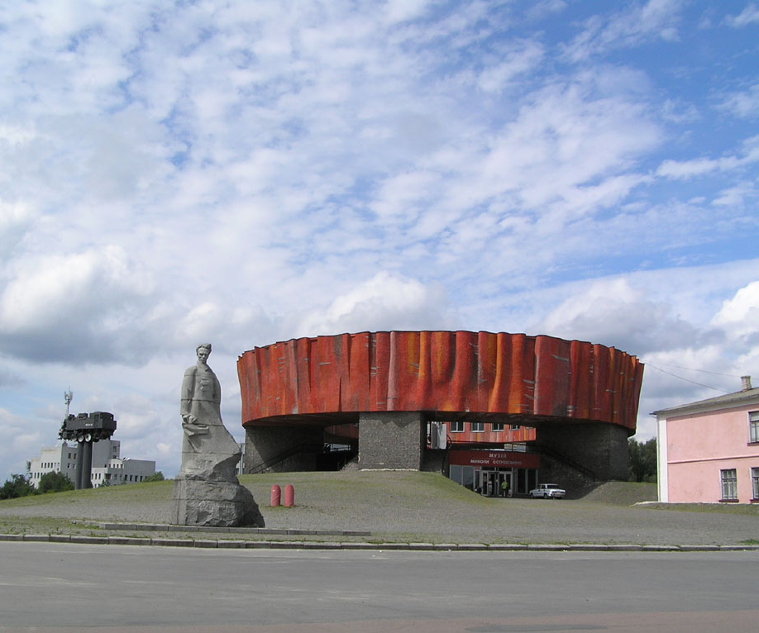
“Peppers”
м.Шепетівка

Slide 2



Використані ресурси

Slide 3
Формули, якими ми користувалися
Градус широти у метри
Градус довготи у метри

Slide 4
Що таке WGS84?
World Geodetic System 1984 —тривимірна система координат для встановлення розташування на поверхні Землі.

Slide 5
ДЕМОНСТРАЦІЯ ПРОГРАМИ

Slide 6
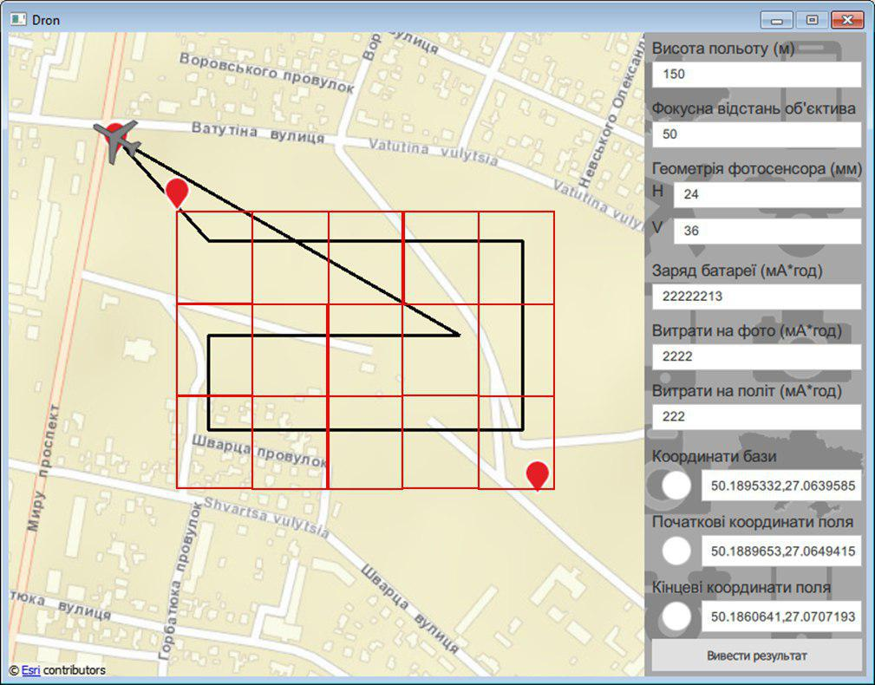
шлях польоту

Slide 7
ДЯКУЄмо за УВАГУ!

